Slide 1
Занятие 12
Многомерное шкалирование, кластерный анализ.
Анализ временных рядов

Slide 2
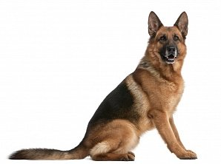

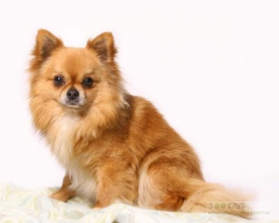
Многомерные методы анализа
Получение компонент (и их интерпретация) из матриц ковариаций или корреляций между переменными (размера p x p) – R-mode analysis.
Альтернативный способ получения компонент: построить матрицу дистанций между объектами (размера n x n) в пространстве исходных переменных, и из этой матрицы получить новые переменные - Q-mode analysis.
Дистанция – это сходство между объектами по исходным переменным. Самый простой способ оценки сходства – евклидовы расстояния.

Slide 3
Многомерное шкалирование
(Multidimentional scaling)
p переменных
n объектов
Цели:
уменьшить число исходных переменных с минимальными потерями информации;
визуализировать сходства/различия объектов.
Новые переменные получаются на основе матрицы дистанций между объектами так, чтобы дистанции в пространстве новых переменных изменились как можно меньше.
То, что было похожим, должно остаться похожим; большие различия должны остаться большими.

Slide 4
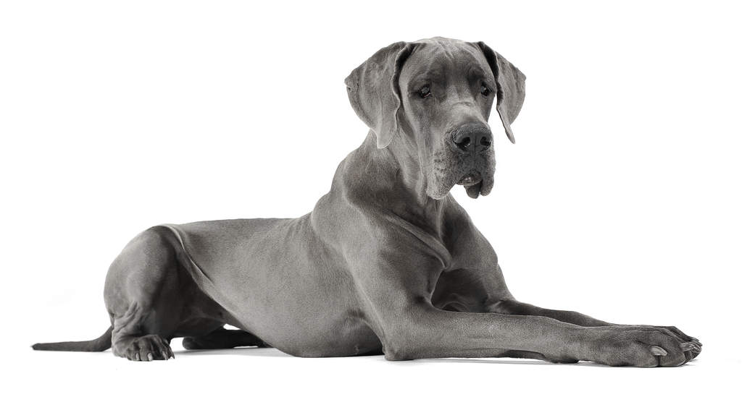

Многомерное шкалирование
длина черепа
ширина скуловой дуги
длина тела
длина стопы
обхват грудной клетки
маленькая
большая
размер тела
маленький
большой

Slide 5
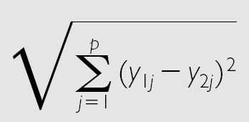
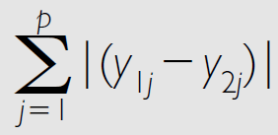
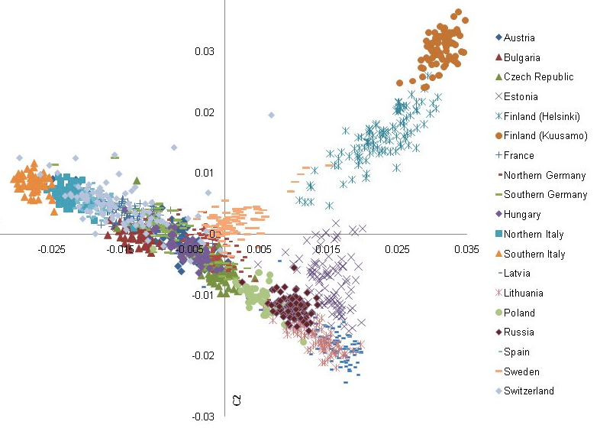
Многомерное шкалирование
Оценка различий между объектами:
  Евклидовы дистанции – просто расстояния в пространстве переменных, как в геометрии;
  Квадрат евклидова расстояния (увеличивает вес больших разностей);
  Манхэттенское расстояние.
Многомерное шкалирование м.б. основано на любых показателях различий (напр., генетических расстояниях).

Slide 6
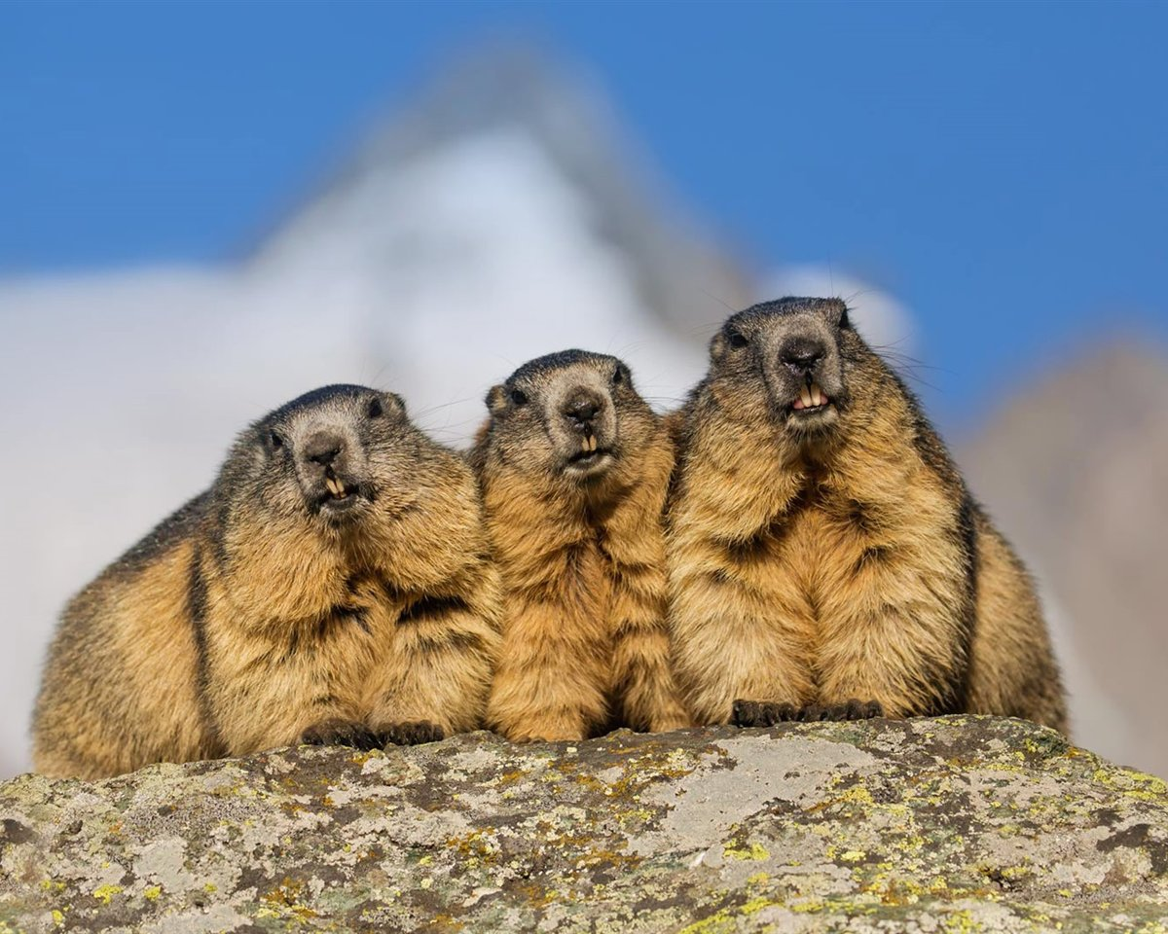
Многомерное шкалирование
Пример:
В исследовании изменчивости социального поведения сурков регистрировали 15 переменных (частоты контактов разных типов погони, обнюхивания, игра…). Понятно, что между ними есть корреляции.
Цель: из 15 переменных получить 2-3, которые бы хорошо объясняли изменчивость в выборке.

Slide 7
Многомерное шкалирование
1 этап. Подготовительный.
  а) трансформируем данные (если между переменными нелинейные связи) и стандартизируем их (если переменные измерены в принципиально разных шкалах);
  б) получаем n x n матрицу дистанций между объектами (сурками);
  в) решаем, сколько новых переменных (измерений) мы будем получать (k; обычно k=2 или 3);
Если матрица различий содержит Евклидовы дистанции, и данные по всем переменным центрированы (среднее = 0), взаиморасположение объектов будет таким же, как и в PCA в пространстве k новых компонент.
Т.е., classical scaling – обобщённый вариант PCA.

Slide 8
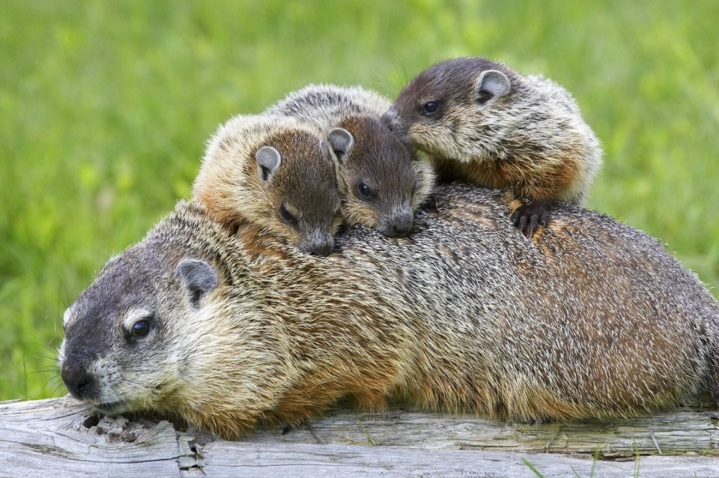
Многомерное шкалирование
2 этап. Получение новых переменных.
а) из матрицы дистанций получаем новые переменные (как и в R-mode analysis, у них есть eigenvalues и eigenvectors). Первая переменная описывает максимум различий между объектами.
б) объекты помещаются в пространство k новых переменных (первых, самых лучших) и многократно поворачиваются там, приближая дистанции между объектами в новом пространстве (d-hat) к реальным различиям между объектами (d).
Т.е., это итеративная процедура, новые переменные получаются не одним действием из матриц, а они постепенно подгоняются к данным.

Slide 9
Многомерное шкалирование
Этап 3. оценка качества модели.
а) считается простой показатель того, насколько хорошо модель описывает реальные различия между объектами – stress. Чем он меньше, тем лучше: >0.3 – недопустимо, <0.2 – приемлемо, <0.1 – идеально;
б) Картинка, показывающая качество модели – диаграмма Шепарда
в) если стресс большой, повторяем процедуру, увеличив число измерений – новых переменных.
Стресс оценивается на основе residuals в регрессионной модели «дистанции в модели - реальные различия»

Slide 10
Многомерное шкалирование
Этап 4. Интерпретация результатов.
  а) существенный недостаток метода: готового способа выяснить, какие исходные переменные вносят вклад в новые и коррелируют с новыми, НЕТ!
  б) это потому, что новые переменные НЕ являются линейной комбинацией исходных, они получены не из них, а из дистанций.
  в) Допустимо проанализировать обычные корреляции исходных переменных с новыми измерениями.
  д) теперь можно получить для каждого объекта значения новых переменных и использовать их в дальнейшем анализе (например, для сравнения групп).

Slide 11
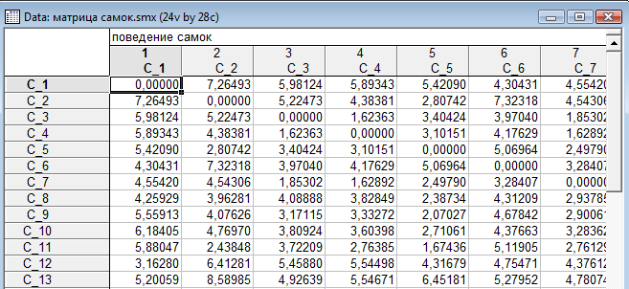
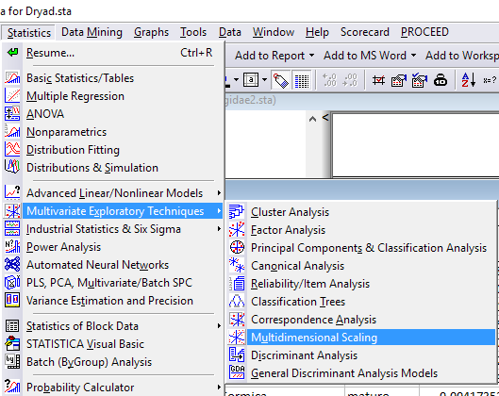
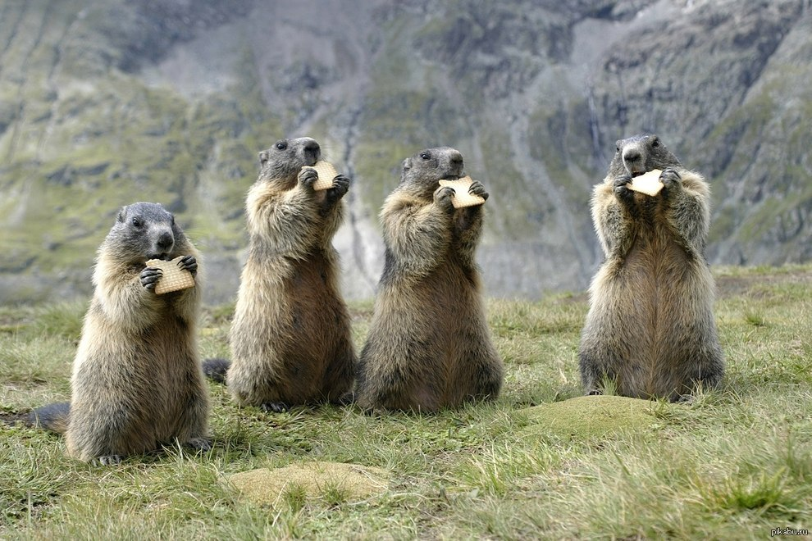
Многомерное шкалирование
Данные для анализа должны быть представлены матрицей дистанций (получается в модуле кластерного анализа)

Slide 12
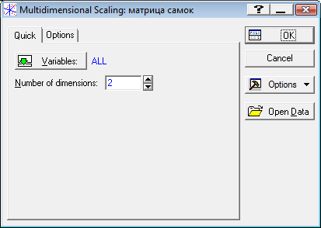
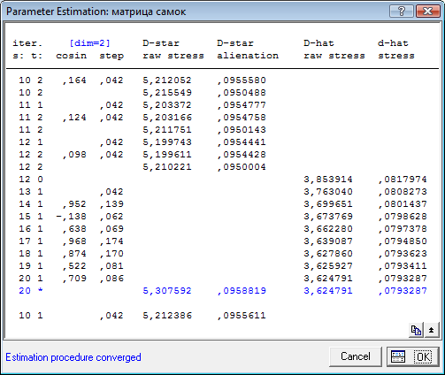
Многомерное шкалирование
Выбрали число новых переменных
Программа вращает объекты в пространстве так, чтобы расстояния между ними в модели лучше всего соответствовали исходным расстояниям между объектами
(чем больше измерений в модели, тем лучше модель будет отражать реальность, но тем она будет сложнее)

Slide 13
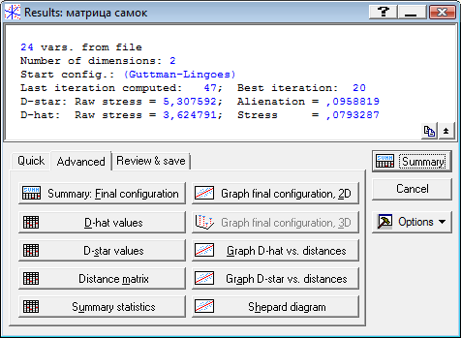
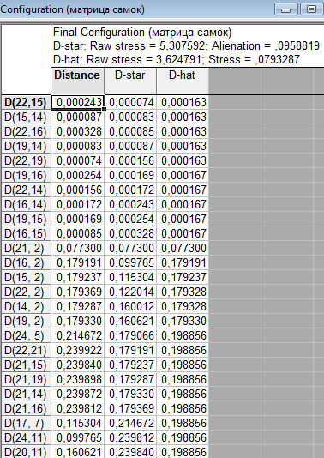
Мы получили итоговую конфигурацию. Посмотрим, насколько она хороша.
D-star и D-hat –смоделированные дистанции между объектами (по-разному рассчитанные); расстояния упорядочены по ним.
Distance – реальные дистанции; чем лучше они выстроены по возрастанию, тем лучше модель.
Stress<0.1, значит модель хорошая.

Slide 14
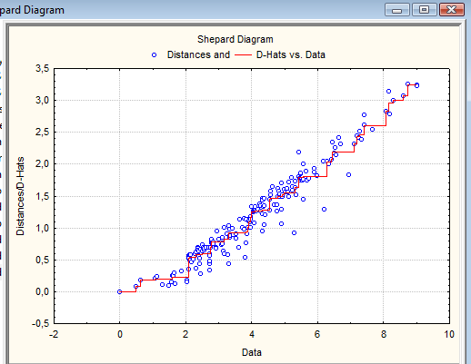
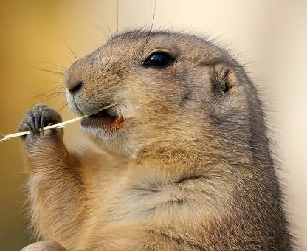
Диаграмма Шепарда тоже показывает, хорошо ли модель согласуется с исходными данными: чем ближе точки к красной линии, тем лучше.

Slide 15
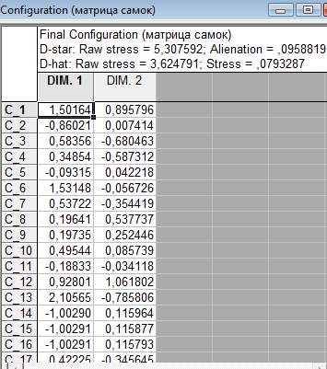
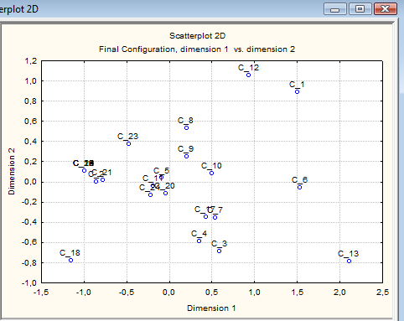
Наконец, получаем значения новых переменных для объектов; строим картинку, где они расположены в пространстве этих переменных
Дальнейший анализ с меньшим числом переменных

Slide 16

Для публикаций
В методы: «для упрощения структуры данных и графической визуализации различий между объектами использовали метод многомерного шкалирования».
В результаты:
количество новых переменных;
Stress;
корреляции (Пирсона) новых переменных с исходными;
картинка расположения объектов в пространстве новых переменных.

Slide 17
Требования к выборкам для проведения MDS
В качестве исходных данных можно взять любую матрицу дистанций – никаких ограничений и требований к выборке!
Для интерпретации новых переменных желательно, чтобы связь переменных была линейной (диагностика -скаттерплоты; при необходимости - трансформация);
Желательно исключить аутлаеры, если они меняют результат;
Если переменные измерены в разных шкалах, их следует стандартизировать.
Следует исключить переменные, сильно коррелирующие с другими.
MDS – аналог метода главных компонент, не имеющий ограничений PCA, но его возможности крайне ограничены (в сравнении с PCA); лучше пользоваться им лишь в крайнем случае.

Slide 18
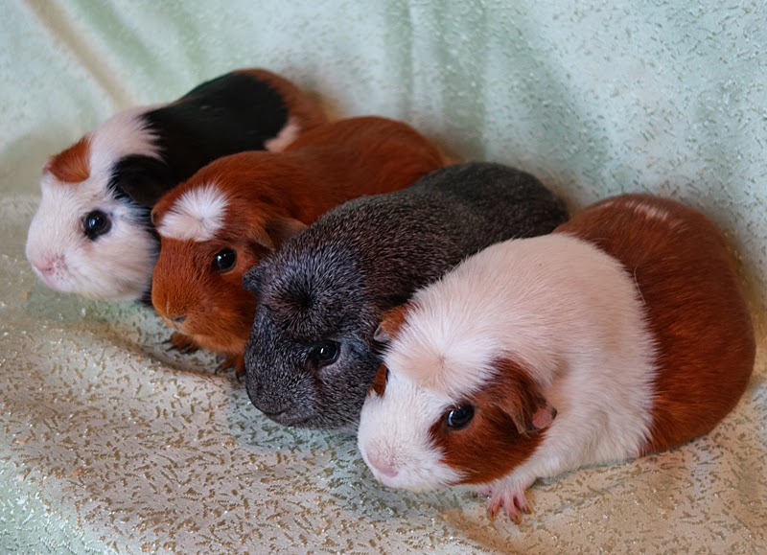
Кластерный анализ
p переменных
n объектов
Цель – объединить эти объекты в группы, внутри которых они будут более сходными, чем объекты из разных групп.
Результат – получение дендрограммы (иерархического дерева) – только картинка, никакой проверки гипотез и пр.
Группы получаются в ходе анализа!
Можно выявить группы особей, различающиеся по морфологии, экологии, поведению, физиологическим характеристикам.
Сгруппировать пробы по химическому составу.
Разделить местообитания по видовому составу.

Slide 19
Кластерный анализ
Основа кластерного анализа – матрица дистанций между объектами. Дистанции могут быть любыми, как и в MDS.
Результат - объединение сходных объектов в группы (кластеры).
Кластерный анализ
Иерархический
Не иерархический
Объекты по одному присоединяются к кластеру и он становится всё больше и больше
Объекты присоединяются по одному, но кластеры перегруппировываются в процессе анализа
Переменные, измеренные в разных шкалах, должны быть стандартизированы

Slide 20
Кластерный анализ
Иерархический метод:
Накопительное группирование (agglomerative hierarchical сlustering).
Начинается с того, что каждый объект – отдельная группа, заканчивается одной группой со всеми объектами.
    Получается матрица дистанций между объектами;
    Пара самых «похожих» объектов объединяется в первый кластер;
    Пересчитывается матрица дистанций, как будто новый кластер – это один объект;
    Ищут опять два ближайших объекта и получается второй кластер и т.д.
    То, что с чем и на каком этапе объединялось, и показывает, есть группы или нет.
Много разных показателей дистанций:
  Евклидовы дистанции;
  Квадрат евклидова расстояния (увеличивает вес больших разностей);
  Манхэттенское расстояние;
  … (Quinn, Keough, 2002)

Slide 21
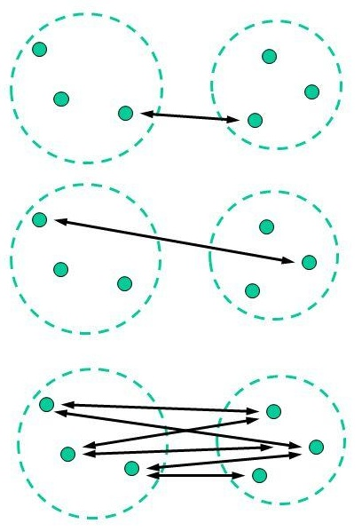
Кластерный анализ
Как мерить расстояние между кластерами?
Метод ближайшего соседа (Single linkage = nearest neighbor) - меряют расстояние между ближайшими объектами в кластерах;
Полная связь (complete linkage); меряют расстояние между самыми удалёнными объектами в кластерах (не годится, если кластеры формируют цепочки);
Average linkage – меряют среднее расстояние между объектами в кластерах (unweighted pair-group average).
Есть ещё Divisive hierarchical clustering, когда, наоборот, от одного большого кластера по одному отделяются объекты.

Slide 22

Кластерный анализ
Пример:
Учёные анализируют численность разных животных вокруг деревень в Африке; у них 24 трансекта (это объекты) и 6 категорий животных (человекообразные обезьяны, птицы, слоны, копытные, мартышки, грызуны; это переменные).
Проверим, не образуют ли трансекты группы в пространстве этих 6-и переменных.
(трансекты проложены в нацпарках, на вырубках и на прочих территориях)
Koerner SE, Poulsen JR, Blanchard E, Okouyi J, Clark CJ (2016) Data from: Vertebrate community composition and diversity declines along a defaunation gradient radiating from rural villages in Gabon. Dryad Digital Repository. http://dx.doi.org/10.5061/dryad.vs97g

Slide 23
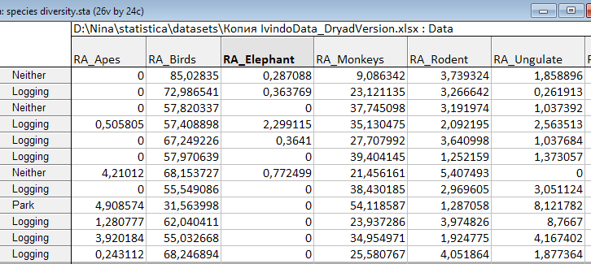
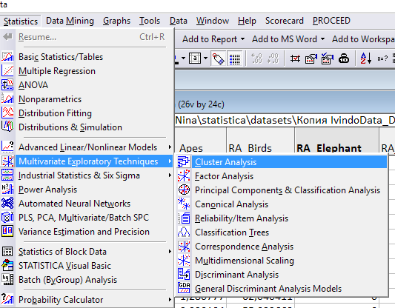
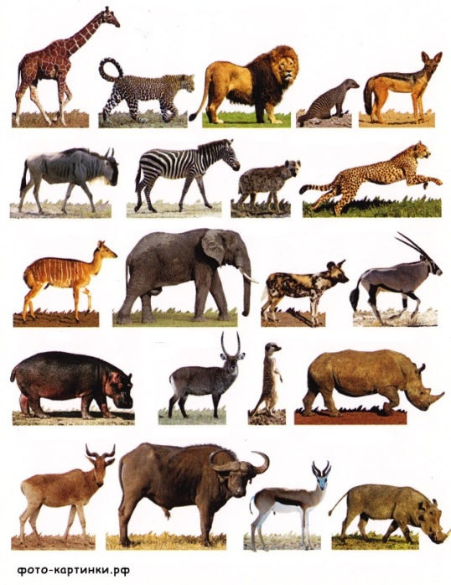
Кластерный анализ

Slide 24
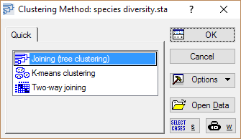
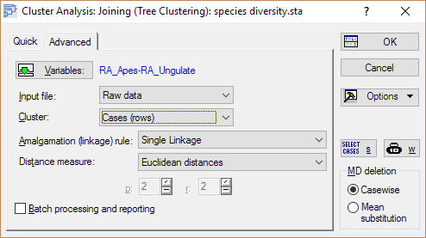
Кластерный анализ: иерархический метод
Задаем переменные, способ вычисления дистанций и метод объединения объектов в кластеры
Здесь важно выставить строки, а не столбцы
Можно попробовать разные методы, например, метод Варда

Slide 25
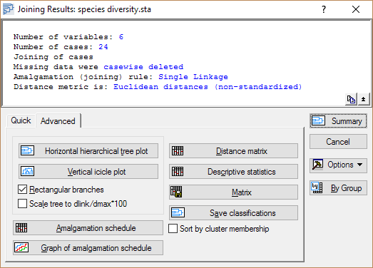
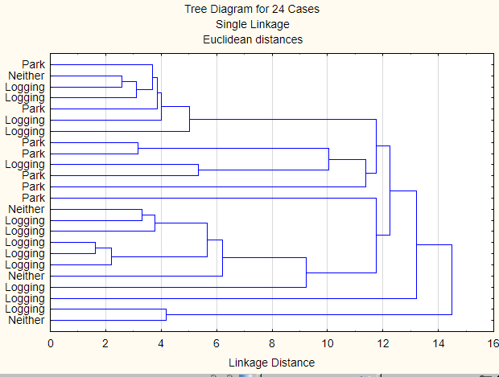
Кластерный анализ
Получаем картинки с деревьями и смотрим, на каких уровнях выделяются кластеры (чтобы у объектов появились обозначения, надо копировать столбец с ними в названия строк )
Можно получить матрицу дистанций между наблюдениями (например, для многомерного шкалирования)

Slide 26
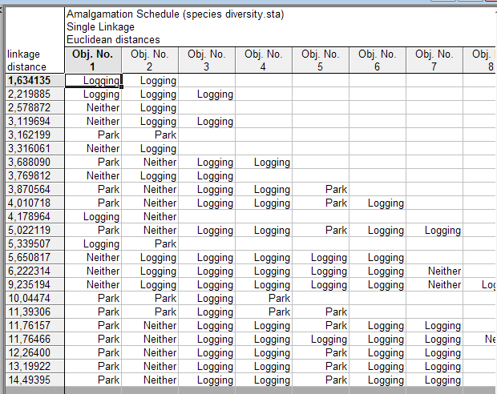
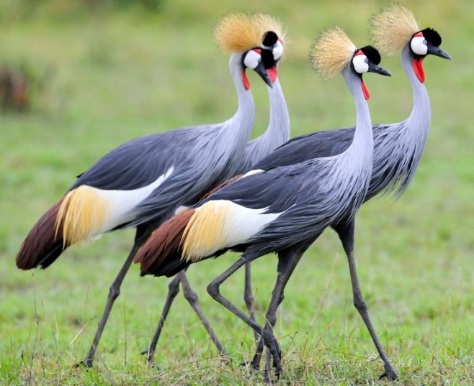
Кластерный анализ
Можно посмотреть, на каких дистанциях какие трансекты объединяются в кластеры

Slide 27
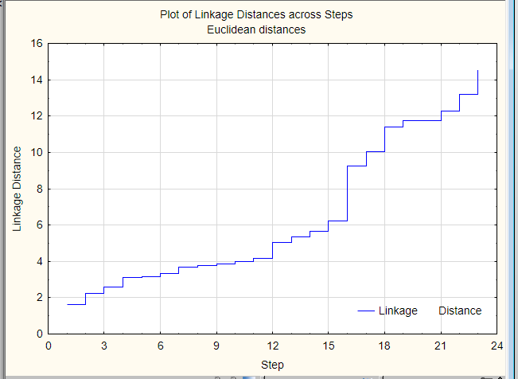
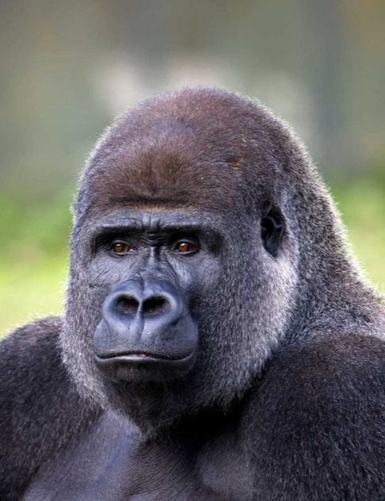
Кластерный анализ
По этому графику можно посмотреть, на каком расстоянии происходят скачки в дистанциях присоединения. Если такие скачки есть, значит, есть и кластеры.

Slide 28
Кластерный анализ
Неиерархический метод: метод К-средних (k-means clustering) – начинает с одиночных объектов, но в процессе объединения объекты могут быть перегруппированы. Они организуются в заданное число групп (k).
Объекты перераспределяются в кластеры в ходе нескольких итераций так, чтобы кластеры различались как можно сильнее.
Можно выбирать метод, который даёт лучший результат.
Разобьём трансекты из Африки на 2 кластера

Slide 29
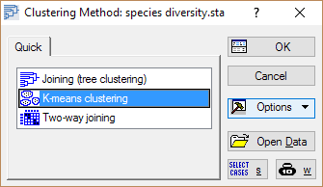
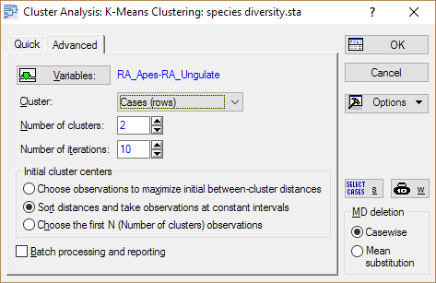
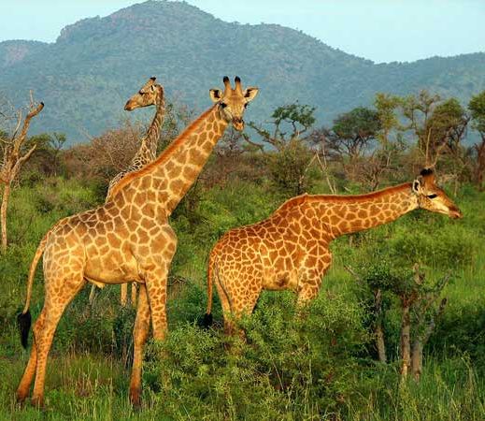
Кластерный анализ
Выбираем переменные и задаем число групп

Slide 30
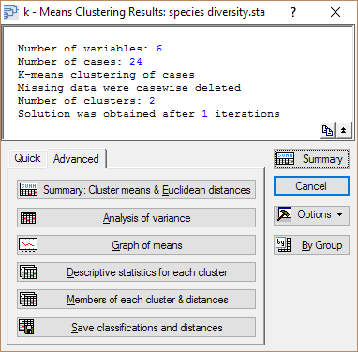
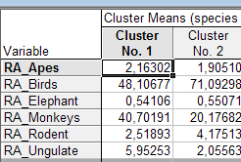
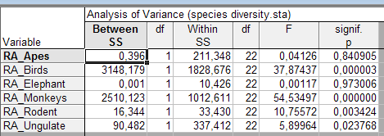
Кластерный анализ
Программа получила 2 кластера; посмотрим, какие переменные принимают в них какие значения
Можно посмотреть, по каким переменным различия между кластерами достоверны

Slide 31
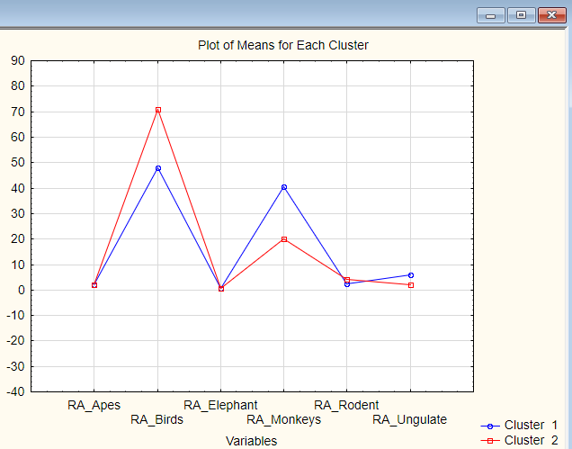
Кластерный анализ
Видно, по каким переменным и как различаются кластеры
Можно сохранить в новый файл классификацию объектов в кластеры

Slide 32
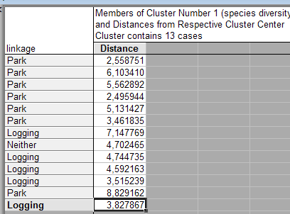
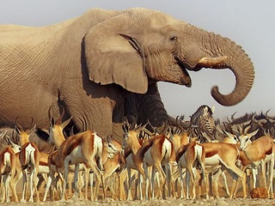
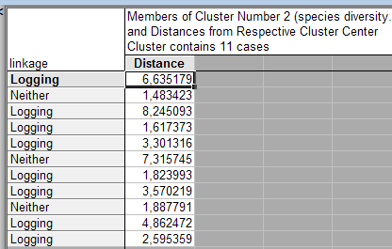
Кластерный анализ
Можно посмотреть, какие объекты попали в какой кластер
Здесь в первом кластере оказались все трансекты из нацпарков

Slide 33
Для публикаций
В методы: если переменные были стандартизированы – написать; для метода К-средних – написать, какие переменные использовалсь и сколько кластеров получали.
“To classify males according to their behavioral tactics during the mating season, we performed K-means clustering with three variables (the date of spring emergence, home range size and the number of potential female mates) and two clusters. All variables were standardized before clustering.”
В результаты:
Для иерархического метода главный результат – картинка с деревом; в подписи – информация о том, какие дистанции использовали, как измеряли расстояния между кластерами.
Для метода К-средних – результаты ANOVA сравнения групп; можно – картинку средних в группах; описать состав групп.

Slide 34
Требования к выборкам для проведения кластерного анализа
В качестве исходных данных можно взять любую матрицу дистанций – никаких ограничений и требований к выборке!
Нет необходимости исключать аутлаеры;
Если переменные измерены в разных шкалах, их следует стандартизировать.
Кластеры, полученные методом К-средних, можно использовать в дальнейшем анализе (принадлежность к кластеру – группирующая переменная)

Slide 35
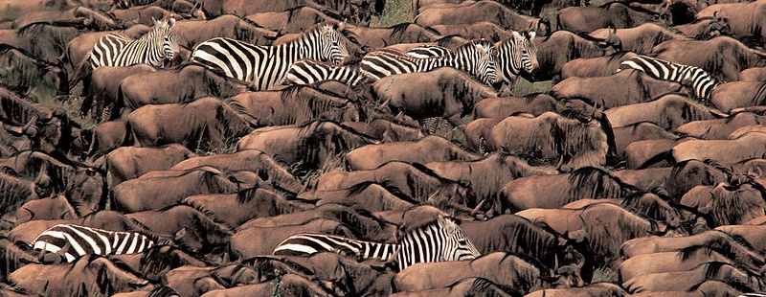
Дискриминантный анализ
Кластерный анализ
У нас есть несколько переменных. Мы на основе них хотим классифицировать выборку – проверить, не объединяются ли наблюдения в группы.
У нас есть исходно существующие группы. Мы ищем переменные, которые лучше всего их разделяют.

Slide 36
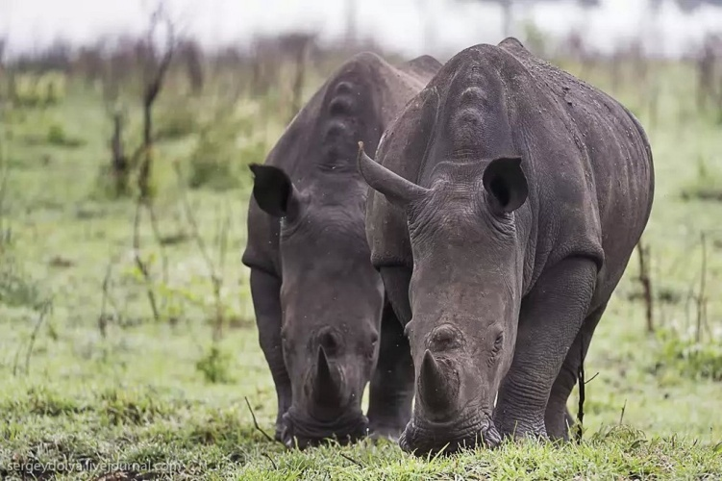
MDS in R
Первый шаг – получение матрицы дистанций:
функция daisy() из пакета cluster
matrix <- daisy(mydata[,1:n])
matrix
номера столбцов с переменными в файле
metric = "euclidean“
metric = "manhattan"
Можно задать разные способы измерения дистанций
Простая базовая функция для MDS – cmdscale()
my.mds <- cmdscale(matrix)
plot(my.mds[,1:2])
print (my.mds)
Получается картинка в пространстве 2-х компонент
Значения новых переменных
Посмотрим, как различается состав фауны между трансектами в Африке.

Slide 37
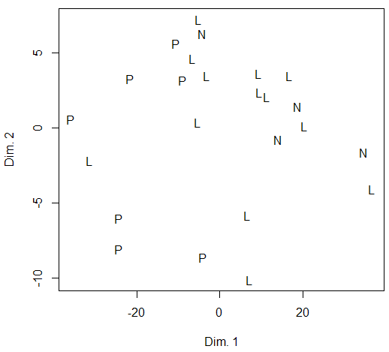
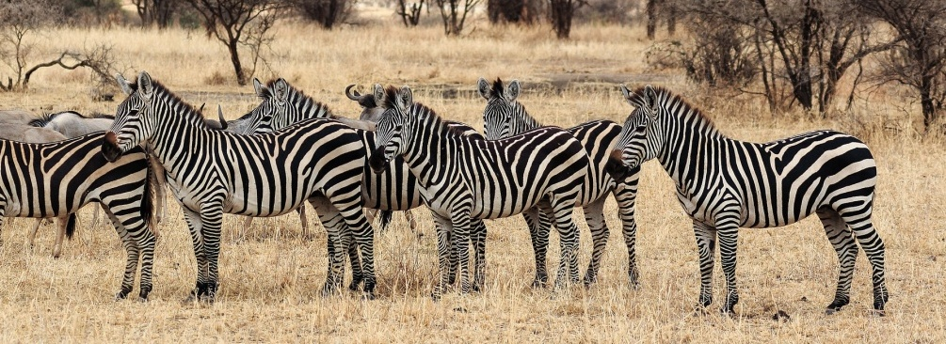
> matrix <- daisy(species[,10:15])
> species.mds <- cmdscale(matrix)
> plot(species.mds[,1:2])
> plot(species.mds[,1:2], type="n", xlab="Dim. 1", ylab="Dim. 2")
> text(species.mds[,1:2], labels=abbreviate(species[,1],1, method="both.sides"))
Простая картинка
Подписи осей
Обозначения групп (они в столбце 1) на картинке
Видно, что трансекты разных типов расположены не случайно

Slide 38
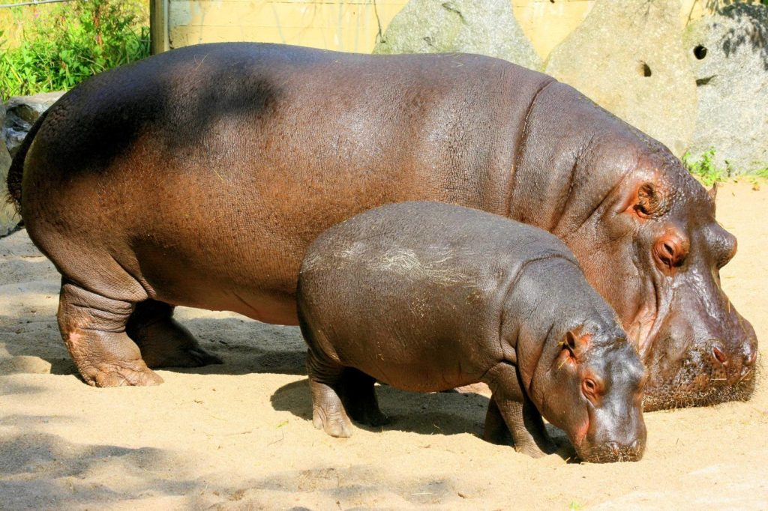
> print (species.mds)
[,1] [,2]
[1,] -8.877293 3.1380392
[2,] -4.074775 -8.6326085
[3,] -24.347778 -8.0903310
[4,] 7.168845 -10.1302903
[5,] -10.600695 5.6081811
[6,] -24.196368 -6.0436167
[7,] -21.534661 3.2398455
Выводим значения новых переменных для каждого объекта
Теперь можно использовать эти новые переменные в другом анализе.

Slide 39
Кластерный анализ в R
Основной пакет – cluster.
В нем большой выбор методов кластерного анализа, в т.ч. для бинарных переменных [функция mona()].
Функции имеют красивые имена!
Обычная иерархическая кластеризация – функция agnes()
mycluster <- agnes(species, method = "single", stand = TRUE)
mycluster
plot(mycluster)
Таблица данных
стандартизация
method = “average"
method = “complete"
method = “ward"
Разные методы построения кластеров. Особенно рекомендуется метод Варда!

Slide 40
Построим дерево для африканских животных
> species.clus <- agnes(species, method = "ward", stand = TRUE)
> species.clus
Call: agnes(x = species, stand = TRUE, method = "ward")
Agglomerative coefficient: 0.7062797
Order of objects:
[1] 1 5 2 3 6 4 7 8 21 9 11 13 10 22 12 17 14 15 19 18 16 20 23 24
Height (summary):
Min. 1st Qu. Median Mean 3rd Qu. Max.
2.840 4.456 5.211 6.206 7.370 15.771
Available components:
[1] "order" "height" "ac" "merge" "diss" "call" "method" "data"
> plot(species.clus)
> plot(species.clus, labels=abbreviate(species[,1]))
Показатель наличия кластеров: чем ближе к 1, тем лучше кластеры
Порядок присоединения объектов
На кончиках дерева – названия групп из столбца 1

Slide 41
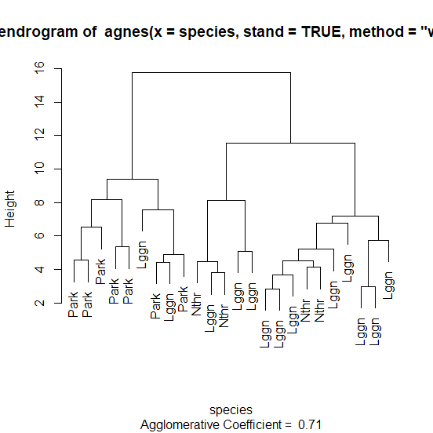
Явно присутствуют 3 кластера

Slide 42

Анализ временных рядов
Time series analysis
Временной ряд – последовательность данных, собранных через равные интервалы времени (sampling interval) с одного объекта.
Интервалы выборки: могут быть годами, месяцами, днями, часами и т.п.
Измерения погоды;
Численности популяций;
Физиологические показатели в разные месяцы;
Суточная динамика физиологических переменных;
И т.п.

Slide 43
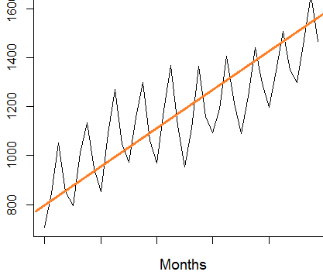
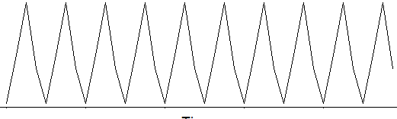

Time series analysis
Временной ряд
неслучайная компонента
случайная компонента (irregularity)
тренд
сезонная
циклическая
https://www.datavedas.com/introduction-to-time-series-data/

Slide 44

Time series analysis
https://anomaly.io/seasonal-trend-decomposition-in-r/index.html

Slide 45
Time series analysis
Мера неслучайной компоненты – автокорреляция.
Это зависимость между значениями ряда.
Может быть между последующими (соседними) значениями
тренд
А может быть между значениями, регулярно расположенными через несколько интервалов.
Сезонные и циклические колебания

Slide 46

Time series analysis
Лаг – кол-во интервалов, через которое наблюдается автокорреляция.
Лаг = 1 – тренд
Лаг = N – циклические и сезонные колебания
Две цели анализа временных рядов:
описание существующей динамики;
построение прогнозов (forecast).

Slide 47

Time series analysis
Стационарная динамика – среднее, дисперсия и автокорреляции постоянны во времени.
Нестационарная – не постоянны (есть смена динамики; связь между компонентами неаддитивна; тренд).
Часто неаддитивная динамика при трансформации (логарифмировании) данных становится аддитивной.
https://towardsdatascience.com/achieving-stationarity-with-time-series-data-abd59fd8d5a0

Slide 48
Time series analysis
Time series analysis в R
Первый шаг – создание временного ряда. Надо указать, сколько измерений попадает в предполагаемый цикл (год, месяц, день), обозначить начало и конец ряда.
Функция ts() – базовая.
my.ts <- ts(x, start=c(data, n1), end=c(data, n2), frequency=N)
Столбец данных
Дата начала, номер измерения
Дата конца, номер измерения
Кол-во измерений в цикле

Slide 49

Time series analysis
Динамика кол-ва пассажиров самолётов в зависимости от месяца с января 1949 по декабрь 1960:
air.ts <- ts(x, start=c(1949, 1), end=c(1960, 12), frequency=12)
plot(air.ts)
Аддитивная модель, нестационарная

Slide 50

Time series analysis
Анализ автокорреляций: если они выходят за пределы критической области, они достоверны. Функция acf()
acf(air.ts, main="")

Slide 51

Time series analysis
Анализ компонент временного ряда: функция decompose
decompose(x, type = "additive") – для аддитивного ряда
decompose(x, type = "multiplicative") – для мультипликативного ряда
decompose_air = decompose(air.ts, "multiplicative")
plot(decompose_air)

Slide 52
Time series analysis
Прогноз: пакет forecast
Функция ets() строит базовую экспоненциальную модель
Функция forecast() строит прогноз
mymodel <- ets(my.ts)
forecast(mymodel, N) – на сколько измерений вперед нужен прогноз.
air.exp <- ets(air.ts)
forecast(air.exp, 3)
plot(forecast(air.exp, 3))
Предскажем следующие 3 измерения.

Slide 53

Time series analysis
ARIMA (Autoregressive Integrated Moving Average) – супермощный инструмент для построения прогнозов и анализа временных рядов.

Slide 54


Общие принципы подготовки публикации
Статья:
Саммари
Введение
Методы
Результаты
Обсуждение
Благодарности, гранты…
Список литературы
Заголовок и саммари – лицо статьи. Заголовок можно формулировать как основной вывод работы (как лозунг).

Slide 55
Публикация
Введение (introduction)
Место данного исследования в современной науке: какие именно фундаментальные научные проблемы решаются. «Белые пятна», противоречия, имеющиеся в данном научном направлении (без конкретизации объекта); обзор того, что известно.
  Пример: изучение различий в морфологии самцов и самок играет первостепенную роль в современной эволюционной биологии и исследованиях социальных систем
  До сих пор не вполне понятны механизмы…; малоизучены факторы, определяющие…
Обоснование выбора объекта исследования;
  Пример: Воробьиные – прекрасная модельная группа для изучения …, потому что…
Постановка цели и формулирование КОНКРЕТНЫХ гипотез, которые будут проверяться.
  Можно предполагать, что с ростом А и Б уменьшается В. Целью нашей работы было проанализировать действие А и Б на В.

Slide 56



Публикация
Обоснование: «As non-native invasive animals spread across the planet, the importance of their impact on native terrestrial wildlife remains controversial [1] in part because of a remarkable lack of large-scale experiments.»

Slide 57

Публикация
Выбор объекта: For these reasons, and because rabbit populations are generally resilient and capable of persisting under considerable predation pressure [16,17], we chose marsh rabbits as a model to understand the impacts of pythons on mammals in ENP.
Гипотезы: «If pythons caused the declines of marsh rabbits in ENP, we predicted that (i) pythons would be the dominant cause of marsh rabbit mortality in ENP, (ii) mammals would cause more marsh rabbit mortalities in areas of the GEE where pythons were rare or absent, (iii) marsh rabbit populations introduced in ENP would not persist, and (iv) unlike endothermic predators (i.e. mammals), the timing of python-caused mortality would vary with seasonal climate conditions.»
McCleery RA, Sovie A, Reed RN, Cunningham MW, Hunter ME, Hart KM. 2015 Marsh rabbit mortalities tie pythons to the precipitous decline of mammals in the Everglades. Proc. R. Soc. B 282: 20150120. http://dx.doi.org/10.1098/rspb.2015.0120

Slide 58
Методы (methods): примерная структура
Место проведения исследования (study site)
  Точное название лаборатории, института …
  Координаты места полевых работ; карта
Описание объекта
Чёткое описание методики постановки эксперимента и сбора данных (чтобы можно было воспроизвести).
  Как формировали выборки, их объёмы;
  когда проводили исследования;
  как собирали/отлавливали объекты;
  какими инструментами пользовались;
  как регистрировали наблюдения…
  Ethical note
Анализ данных
  какие переменные конкретно участвовали в анализе, как их получали;
  прекрасная практика – делать здесь разделы согласно сформулированным гипотезам.
Методы статистического анализа
  какие тесты использовали и почему;
  удовлетворяли ли данные условиям этих тестов;
  какое ПО использовали: пакеты (ссылка на pdf!), функции.

Slide 59
Публикация
Результаты (results)
Общая информация о предмете и объекте исследования, особенно если объект малоизученный: привести в таблице средние и разброс для изучаемых параметров, описать форму распределений, указать корреляции между переменными.
если раздел результатов большой, разделить его на подразделы, соответствующие исходным гипотезам.
Таблицы и картинки должны быть понятны без отсылки к тексту (в шапке указывают вид с латинским названием, точное название метода анализа, N)
Не следует дублировать информацию (один и тот же результат в таблице, в тексте и на рисунке)
Удобно объемные таблицы и вообще информацию не первой необходимости загружать в Supplementary materials.

Slide 60

Публикация
Обсуждение
Сначала полезно подытожить результаты (но не пересказывать!!)
Изложение – по порядку полученных результатов + ориентируясь на исходные гипотезы.
Все гипотезы должны быть обсуждены;
Все полученные результаты должны быть обсуждены;
Все выводы должны быть подкреплены результатами;
У нас так, а у других – вот так! Обязательно обсуждать результаты других авторов по каждой гипотезе.
В конце – фундаментальная роль полученных результатов, новые гипотезы и перспективы.
Структура статьи может варьировать, но она должна быть очень чёткой!

Slide 61
Подача статьи в журнал
Почти все журналы требуют размещения первичных данных (т.е., непосредственно таблиц) на открытых репозиторях.
Специальные репозитории для генетиков, химиков и т.п.
Универсальные, самые широко рекомендуемые:
Dryad (https://datadryad.org/) платный!
Figshare (https://figshare.com/) бесплатный.
Помимо таблиц с данными могут попросить выложить коды в R!
В статье:
Data accessibility. The dataset supporting this article is available on the Figshare Digital Repository. DOI: …
Data and materials availability: Data available at the Dryad Digital Repository (http://...).

Slide 62

Нужно зарегистрироваться, создать новый объект (item), выбрать тип (dataset), и тип лицензии.
Сделать понятное описание для каждого столбца в табличке (Data description for…)

Slide 63

Это было последнее занятие!
Моя почта: ninavasilieva@gmail.com
(Нина Александровна Васильева)

